Slide 1
Επικούρειοι και Στωικοί
Η φιλοσοφία ως τέχνη της ζωής

Slide 2
Επικούρειοι και Στωικοί
Η φιλοσοφία ως τέχνη της ζωής
Τα σωκρατικά σχολεία
  Οι Κυρηναϊκοί: Η ηθική του ηδονισμού
    Αρίστιππος: Θεμελίωση του Ηδονισμού
    Θεόδωρος: Η ανήθικη ερμηνεία του ηδονισμού
    Ηγησίας ο Πεισιθάνατος: Η απαισιόδοξη ερμηνεία του Ηδονισμού
    Αννίκερις ο Κυρηναίος: Η αισιόδοξη ερμηνεία του ηδονισμού
  Οι κυνικοί: Η ηθική του ασκητισμού
    Αντισθένης: Θεμελίωση του Ασκητισμού
    Διογένης: Η πρακτική του ασκητισμού
    Κράτης: Ηδονισμός
Η ελληνιστική φιλοσοφία
  Οι Επικούρειοι: Η ηθική του Ευδαιμονισμού
    Ξεπερνώντας τους φόβους
    Φυσικές και μάταιες επιθυμίες
  Οι Στωικοί: Στωικοί: Η αυτονομία της λογικής
    Η οντολογία του πρώιμου ελληνικού στωικισμού
    Η ηθική του μεταγενέστερου ρωμαϊκού στωικισμού

Slide 3
Οι Σωκρατικές Σχολές και οι διάδοχοί τους
Σωκράτης
469 - 399
Αρίστιππος
c. 435 - c. 365
Ευκλείδης
c. 430 - c. 360
Πλάτωνας
428/27 - 348/47
Φαίδων
417 - c. 350
Αντισθένης
c. 435 - c. 376
Η
Κυρηναϊκή
Σχολή
Η
Μεγαρική
Σχολή
Η
Ακαδημία
Ελεατική
Σχολή
Οι κυνικοί
Επίκουρος
341 - 271
Η πρώτη
Ακαδημία
Αριστοτέλης
384 - 322/21
Ζήνωνας
336 - 264
Η Μέση
Ακαδημία
Ο Κήπος
Του
Επίκουρου
Το Λύκειο
Η Στωική
Σχολή
Η νέα
Ακαδημία

Slide 4
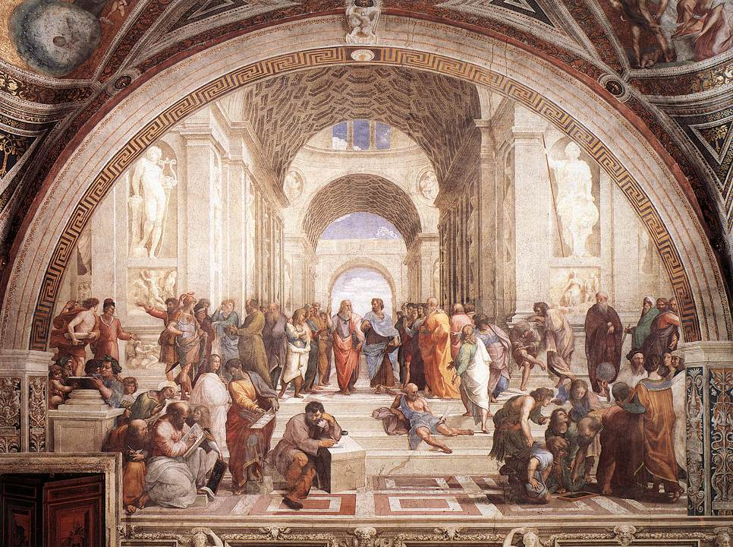
Αθήνα
Η πρωτεύουσα της ελληνικής φιλοσοφίας
Πλατωνικοί
Περιπατητικοί
Αντισθένης
Πλάτωνας
Αριστοτέλης
Πλωτίνος
Σωκράτης
Ζήνωνας
Επίκουρος
Υπατία
Averroës
Παρμενίδης
Διογένης
Αναξίμανδρος
Πυθαγόρας
Ηράκλειτος
Ραφαήλ.
Η Σχολή των Αθηνών.

Slide 5
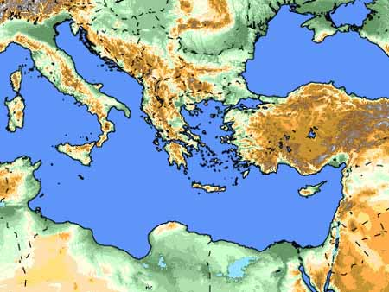
Η Κυρηναϊκή Σχολή
Η ηθική του ηδονισμού
Άβδηρα
Στάγειρα
Ελέα
Αθήνα
Έφεσος
Κρότων
Σάμος
Μίλητος
Κυρήνη

Slide 6
Η Κυρηναϊκή Σχολή
Η ηθική του ηδονισμού
Ηδονισμός
(γρ. ήδονή, ηδονή,
συγγενής με το γρ. ήδυς, γλυκός)
είναι ένα ηθικό δόγμα που
η ευχαρίστηση είναι το μοναδικό
ή κύριο αγαθό στη ζωή.

Slide 7
Η Κυρηναϊκή Σχολή
Η ηθική του ηδονισμού
Αρίστιππος
c. 435 - περ. 365 π.Χ.
Αρετή
Αρίστιππος
ο νεότερος
Θεόδωρος
c. 340 - περ. 250 π.Χ.
Ηγησίας
4th - 3rd π.Χ.
Αννίκερις
4th - 3rd π.Χ.
Αμοραλισμός
Απαισιοδοξία
Αισιοδοξία

Slide 8
Αρίστιππος
Θεμελίωση του Ηδονισμού
Το μόνο αληθινό αγαθό είναι η σωματική ευχαρίστηση,
το μοναδικό αληθινό κακό, ο φυσικός πόνος.
Οι άνθρωποι είναι δυστυχισμένοι επειδή συγχέουν ανόητα τα μέσα (π.χ. τον πλούτο) με τους σκοπούς.
Σοφός είναι εκείνος που γνωρίζει το καλό από το κακό και ξέρει πώς να χρησιμοποιήσει αυτή τη γνώση- η σοφία είναι η τέχνη της ευτυχίας.
Στην επιδίωξη της απόλαυσης ένας σοφός άνθρωπος καθοδηγείται από την αρχή του μέτρου, διαφορετικά κινδυνεύει να γίνει σκλάβος των απολαύσεών του, αντί να γίνει κύριος τους.
Αρίστιππος
c. 435 - περ. 365 π.Χ.

Slide 9
Θεόδωρος
Η αμοραλιστική ερμηνεία του ηδονισμού
Αν η ευχαρίστηση είναι το μοναδικό αγαθό
και ο πόνος είναι το μοναδικό κακό,
όλα τα υπόλοιπα,
τα οποία δεν είναι ούτε ευχαρίστηση,
ούτε πόνος, είναι αδιάφορα.
Ένας σοφός άνθρωπος
δεν θα θεωρήσει, επομένως, ότι η
κλοπή, η ιεροσυλία, η ψευδορκία ή προδοσία είναι κακό.

Slide 10
Θεόδωρος
Η αμοραλιστική ερμηνεία του ηδονισμού
Θα τα απέφευγε αυτά όχι επειδή
βρίσκει τέτοιες πράξεις κακές, αλλά επειδή
θέλει να αποφύγει τον πόνο της τιμωρίας.
Δεν θα δίσταζε να διαπράξει αυτά τα
λεγόμενα "εγκλήματα", αν υποσχόταν
ευχαρίστηση και ήταν σίγουρος ότι θα έμενε ατιμώρητος.

Slide 11
Ηγησίας
Η απαισιόδοξη ερμηνεία του ηδονισμού
Είναι αλήθεια ότι η ευχαρίστηση είναι ο στόχος της ζωής,
αλλά αυτός ο στόχος είναι ανέφικτος, επειδή
η ευχαρίστηση και ο πόνος είναι αδιαχώριστοι.
Η ευχαρίστηση είναι το αποτέλεσμα της ικανοποίησης
ανάγκης, αλλά η απογοήτευση προηγείται της ευχαρίστησης
όπως ακριβώς η ανάγκη προηγείται της ικανοποίησης.
(2) Ο πόνος της απογοήτευσης
μπορεί να διαρκέσει επ' αόριστον, ενώ
η ευχαρίστηση της ικανοποίησης
είναι σύντομη.

Slide 12
Ηγησίας
Η απαισιόδοξη ερμηνεία του ηδονισμού
(3) Τα μέσα για την ικανοποίηση των αναγκών μας είναι
περιορισμένα, δυσεύρετα και
εύκολα διαθέσιμα μόνο σε λίγους.
(4) Αλλά ακόμη και αυτοί οι λίγοι τυχεροί δεν είναι ποτέ πραγματικά ευτυχισμένοι, επειδή η ευχαρίστησή τους
σύντομα αντικαθίσταται από την πλήξη.

Slide 13
Αννίκερις
Η αισιόδοξη ερμηνεία του ηδονισμού
Μια ζωή γεμάτη απολαύσεις είναι εφικτή,
αρκεί να μην περιορίζουμε τις απολαύσεις
σε αυτές του σώματος.
(1) Το φάσμα των πιθανών απολαύσεων διευρύνεται με την προσθήκη των
πνευματικών απολαύσεων
(2) Μέσα ικανοποίησης των πνευματικών αναγκών
καταναλώνονται, αλλά δεν καταστρέφονται
κατά τη διαδικασία της ικανοποίησης,

Slide 14
Αννίκερις
Η αισιόδοξη ερμηνεία του ηδονισμού
και έτσι παραμένουν διαθέσιμα τόσο
για τη μελλοντική μας κατανάλωση
και σε άλλους ανθρώπους.
(3) Σε αντίθεση με τη σωματική ευχαρίστηση,
οι απολαύσεις του νου
δεν είναι εφήμερες.

Slide 15
Οι κυνικοί
Η ηθική του ασκητισμού
Ηδονισμός
(γρ. ήδονή, ηδονή,
συγγενής με το γρ. ήδυς, γλυκός)
είναι ένα ηθικό δόγμα που
η ευχαρίστηση είναι το μοναδικό
ή κύριο αγαθό στη ζωή.
Ασκητισμός
(Gr., άσκητής,
αυτός που ασκείται)
είναι ένα ηθικό δόγμα που
η αυταπάρνηση είναι ένα μέσο
για την επίτευξη του υπέρτατου αγαθού.
Η λέξη Κυνικός προέρχεται από το κύων (γεν. κυνός), που σημαίνει σκύλος.

Slide 16
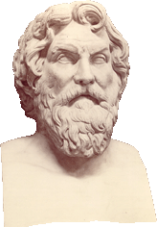
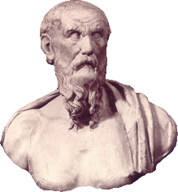
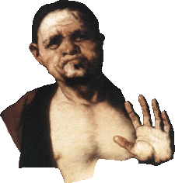
Οι κυνικοί
Η ηθική του ασκητισμού
Αντισθένης
c. 435 - περ. 376 π.Χ.
Διογένης της Σινώπης
c. 404 - περίπου 323 π.Χ.
Κράτης της Θήβας
περ. 365 - περ. 285 π.Χ.

Slide 17
Οι κυνικοί
Η ηθική του ασκητισμού
Σινώπη
Άβδηρα
Στάγειρα
Ελέα
Θήβα
Έφεσος
Κρότωνας
Αθήνα
Μίλητος
Κυρήνη

Slide 18
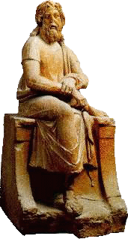
Αντισθένης
Θεμελίωση του Ασκητισμού
Αν η ευτυχία εξαρτάται από την ικανοποίηση
των αναγκών μας, όσο λιγότερες ανάγκες έχουμε,
τόσο πιο εύκολα επιτυγχάνεται η ευτυχία.
(1) Αυτοσυγκράτηση (περιορισμός των αναγκών μας)
είναι επομένως η συντομότερη
και ο πιο σίγουρος δρόμος προς την ευτυχία.
Μια τέτοια αυτοσυγκράτηση δεν είναι αδύνατη
και όχι αφύσικη, γιατί οι ανάγκες μας
είναι, ως επί το πλείστον, τεχνητές.
(2) Όσο λιγότερες ανάγκες έχουμε, τόσο λιγότερο
εξαρτόμαστε από τις περιστάσεις και άλλους
ανθρώπους, τόσο μεγαλύτερη είναι η ελευθερία μας.

Slide 19
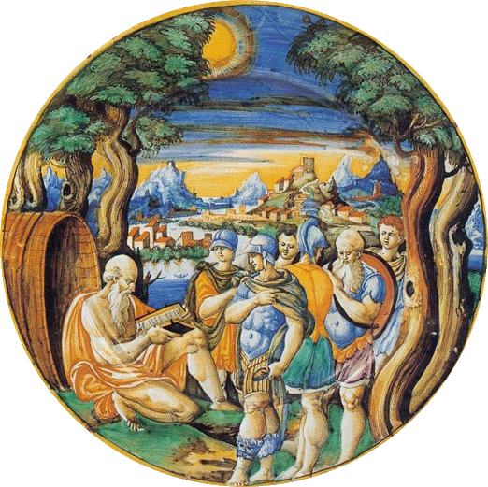
Διογένης
Η πρακτική του ασκητισμού
Διογένης και
Αλέξανδρος

Slide 20
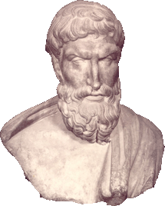
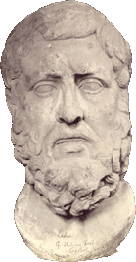
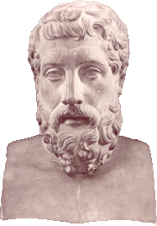
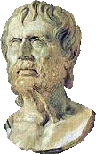
Οι Επικούρειοι
Η ηθική του Ευδαιμονισμού
Επίκουρος
341 - 271 Π.Χ.
Έρμαρχος
της Μυτιλήνης
περ. 325 - περ. 250 π.Χ.
Μητρόδωρος
ο Λαμψακηνός
(ο νεότερος)
331/30 - 278/77 Π.Χ.
Τίτος Λουκρήτιος
c. 99 - περίπου 55 π.Χ.

Slide 21
Οι Επικούρειοι
Η ηθική του Ευδαιμονισμού
Ρώμη
Σινώπη
Πομπηία
Άβδηρα
Lampsacus
Στάγειρα
Ελεά
Μυτιλήνη
Θήβα
Έφεσος
Αθήνα
Σάμος
Μίλητος
Κυρήνη

Slide 22
Οι Επικούρειοι
Η ηθική του Ευδαιμονισμού
Ευδαιμονισμός
(γρ. εύδαιμονία, ευτυχία)
είναι μια διδασκαλία που
ο υψηλότερος ηθικός στόχος είναι η ευδαιμονία.

Slide 23
Οι Επικούρειοι
Η ηθική του Ευδαιμονισμού
Κύρια συγγράμματα
Επίκουρος. Περί Φύσεως (χαμένο)
Επίκουρος. Επιστολή προς τον Ηρόδοτο
Επίκουρος. Επιστολή προς τον Μενωέα
Επίκουρος. Κύριες διδασκαλίες
Titus Lucretius Carus. Για τη φύση των πραγμάτων
Επίκουρος
341 - 271 Π.Χ.
Τίτος Λουκρήτιος
Carus
c. 99 - περίπου 55 π.Χ.

Slide 24



Οι Επικούρειοι
Ξεπερνώντας τους φόβους
Φόβοι
εμποδίζουν την ευτυχία
Ο φόβος του
Θεών
Ο φόβος του
θάνατος
Ο φόβος του
πόνος
Οι θεοί είναι ευλογημένα όντα που δεν ασχολούνται με εμάς, επομένως, δεν χρειάζεται να ασχολούμαστε μαζί τους.
Ο θάνατος δεν είναι τίποτα
για μας, γιατί
δεν υπάρχει θάνατος
όσο είμαστε ζωντανοί,
και δεν υπάρχει εμείς
αφού πεθάνουμε.
Έντονος πόνος
δεν διαρκεί ποτέ για πολύ:
είτε σκοτώνει
ή τελειώνει,
ενώ ο υποφερτός πόνος είναι υποφερτός.

Slide 25



Οι Επικούρειοι
Φυσικές και μάταιες επιθυμίες
Επιθυμίες
Φυσικές
Μάταιες
Απαραίτητες
Περιττές
Αποσκοπεί στην αποφυγή της ταλαιπωρίας
π.χ. πίνετε νερό,
όταν διψάτε
Με στόχο τη διαφοροποίηση της
ευχαρίστησης,
π.χ. εξαίσια
φαγητό
Αφύσικο
και περιττό,
π.χ. στεφάνια
και αγάλματα

Slide 26
Οι Στωικοί
Η αυτονομία της λογικής
Πρώιμη Στοά
4th - 3rd π.Χ.
Μέση Στοά
2nd - 1st π.Χ.
Late Stoa
1st - 2nd περ. μ.Χ.
Ζήνωνας
ο Κιτιεύς
c. 336 - περίπου 264 π.Χ.
Παναίτιος
ο Ρόδιος
c. 185 - περ. 110 π.Χ.
Σενέκας
c. 4 Π.Χ. - 65 Μ.Χ.
Κλεάνθης
της Άσσου
c. 331/30 - περ. 232 π.Χ.
Ποσειδώνιος ο Απαμεύς
c. 135 - περίπου 50 π.Χ.
Επίκτητος
της Ιεράπολης
c. 55 - περίπου 135 μ.Χ.
Χρύσιππος
c. 280/277 - περ. 208/204 π.Χ.
Μάρκος Αυρήλιος
121 - 180 Μ.Χ.

Slide 27
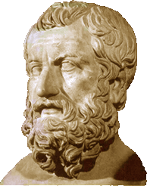
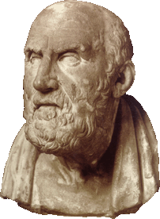
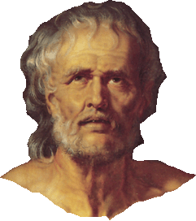
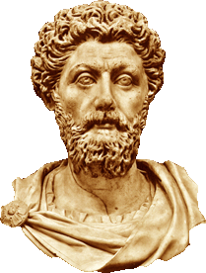
Οι Στωικοί
Η αυτονομία της λογικής
Ζήνων ο Κιτιεύς
c. 336 - περίπου 264 π.Χ.
Χρύσιππος Ο Σολεύς
c. 280/277 - περ. 208/204 π.Χ.
Lucius Annaeus Seneca
c. 4 Π.Χ. - 65 Μ.Χ.
Marcus
Aurelius Antoninus
121 - 180 Μ.Χ.

Slide 28
Οι Στωικοί
Η αυτονομία της λογικής
Ρώμη
Σινώπη
Πομπηία
Άβδηρα
Lampsacus
Στάγειρα
Ελέα
Assos
Μυτιλήνη
← Κόρδοβα
Θήβα
Έφεσος
Ιεράπολη
Αθήνα
Σάμος
Μίλητος
Ταρσός
Κυρήνη
Κίτιον

Slide 29
Οι Στωικοί
Η αυτονομία της λογικής
Κύρια συγγράμματα
Σενέκας. Ηθικές επιστολές προς τον Λουκίλιο
Σενέκας. Σχετικά με τα οφέλη
Σενέκας. Φυσικές ερωτήσεις
Σενέκας. Για την ευτυχισμένη ζωή
Σενέκας. Για τη συντομία της ζωής
Σενέκας. Για την Πρόνοια
Επίκτητος. Οι Λόγοι
Μάρκος Αυρήλιος. Στον εαυτό μου (Διαλογισμοί)
Lucius
Ανναίος Σενέκας
c. 4 Π.Χ. - 65 Μ.Χ.
Marcus
Aurelius Antoninus
121 - 180 Μ.Χ.

Slide 30
Οι Στωικοί
Η αυτονομία της λογικής
Ευδαιμονισμός
(γρ. εύδαιμονία, ευτυχία)
είναι μια διδασκαλία που
ο υψηλότερος ηθικός στόχος είναι η ευτυχία.
Αυτονομία
(Gr. αύτάρκεια)
σημαίνει αυτάρκεια
και ανεξαρτησία.
Η λέξη Στωικός προέρχεται από το ελληνικό Στοά, που σημαίνει στοά,
που στην προκειμένη περίπτωση αναφέρεται στη Στοά Ποικίλη
("η ζωγραφισμένη στοά"),
ένα δημόσιο κτίριο στην αθηναϊκή Αγορά στην οποία
ο Ζήνων δίδασκε τη φιλοσοφία του.

Slide 31
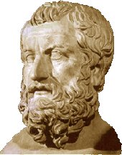
Οι Στωικοί
Η οντολογία του πρώιμου ελληνικού στωικισμού
Ο κόσμος (σύμπαν) είναι ένας παγκόσμιος ζωντανός οργανισμός που ταυτίζεται με τον Θεό (πανθεϊσμός).
Η παγκόσμια ψυχή (πνεύμα), φτιαγμένη από αρχέγονη φωτιά και αιθέρα, είναι εκδήλωση του Παγκόσμιου Λόγου (Λόγος) που κυβερνά τον κόσμο όπως ακριβώς η ανθρώπινη ψυχή κυβερνά το ανθρώπινο σώμα.
Κάθε τι που υπάρχει, όντας απλώς ένα μέρος αυτού του συμπαντικού οργανισμού, καθορίζεται πλήρως από το σύνολο (απόλυτος ντετερμινισμός).
Η ατομική ανθρώπινη ζωή είναι επίσης προκαθορισμένη (μοιρολατρία).
Ζήνων ο Κιτιεύς
c. 336 - περίπου 264 π.Χ.

Slide 32
Οι Στωικοί
Ο μοιρολατρισμός της πρώιμης Στοάς
Ντετερμινισμός
(λατ. determino)
είναι μια φιλοσοφική θεωρία ή δόγμα
ότι οι διαδικασίες και τα συμβάντα στη φύση, τα κοινωνικά και ψυχολογικά φαινόμενα, συμπεριλαμβανομένων των πράξεων της βούλησης, καθορίζονται από προηγούμενα γεγονότα ή νόμους της φύσης.
Οι βασικές έννοιες του δόγματος είναι
αυτές της αιτιότητας και του νόμου της φύσης.
Μοιρολατρία
(Λατ. fatum, πεπρωμένο,
fatalis, μοιραίος, προδιαγεγραμμένος)
είναι ένα φιλοσοφικό δόγμα
που ταυτίζει την αιτιοκρατία και την αναγκαιότητα με, αντίστοιχα, τον προορισμό και το αναπόφευκτο και αρνείται τόσο την τύχη όσο και την ελευθερία.
Αιτιότητα
είναι η σχέση μεταξύ
μιας αιτίας και του αποτελέσματός της
ή μεταξύ τακτικά συσχετιζόμενων γεγονότων ή φαινομένων.
Νόμος της φύσης
είναι μια ουσιώδης, αντικειμενική, αναγκαία και διαρκής κανονικότητα στις σχέσεις ή
τάξης των φαινομένων στον φυσικό κόσμο που
ισχύει, υπό ένα καθορισμένο σύνολο συνθηκών,
είτε καθολικά είτε σε συγκεκριμένες περιπτώσεις.

